Slide 1


Минобрнауки России
федеральное государственное бюджетное образовательное учреждение высшего образования Санкт-Петербургский государственный технологический институт (технический университет)
УГНС 09.00.00 «Информатика и вычислительная техника»
Направление подготовки: 09.03.01 «Информатика и вычислительная техника»
Направленность программы: Автоматизированные системы обработки информации и управления
Уровень подготовки: бакалавр
Форма обучения: очная
Факультет информационных технологий и управления
Кафедра систем автоматизированного проектирования и управления
Выпускная квалификационная работа на тему:
«Информационное обеспечение виртуального тренажера для обучения управлению процессом получения твердых сплавов»
Обучающийся | Студент гр. 404 Колесникова Алина Владимировна
Руководитель | Ст. преподаватель Федин Алексей Константинович
Консультанты | Доцент Иван Григорьевич Корниенко
Работа выполнена в рамках прикладной НИР «Разработка и апробация модуля образовательной программы повышения квалификации специалистов в области автоматизированной обработки информации и управления производством наноструктурированных керамических материалов и покрытий (в режиме e-learning)» по договору с Национальным фондом подготовки кадров от 09.04.2012 № 03/04/С-2011-физ 2012-36
Санкт-Петербург 2024

Slide 2

Актуальность работы
твердые сплавы получаются из 4 видов материалов на основе карбидов: вольфрама, титана, тантала, хрома, связанных кобальтовой или никелевой металлической связкой,
5 видов печей получения твердых сплавов: печи для обжига керамики (металлокерамики), вакуумные печи, электрические печи, муфельные печи и шахтные печи,
количество марок печей для спекания твердых сплавов может достигать нескольких десятков, так как различные производители предлагают разнообразные модели с уникальными характеристиками и возможностями,
номенклатура марок твердых сплавов только у одного производителя может доходить до 50 и более. Если рассматривать большое количество производителей, количество марок становится практически безграничным [1],
5 основных показателей качества твердого сплава: плотность ρ [кг/м³], прочность при поперечном изгибе σ_{B} [МПа], твердость по Роквеллу H_{R} [ед], остаточная пористость твердого сплава П [%], %, L – средний диаметр зерна, м [1-3];
Для такого большого количества марок твердых сплавов и печей необходимо создать гибкую и перенастраиваемую на разные типы материалов и марок печей систему.
Обзор аналогов («Внепечная обработка стали», «Газовщик доменной печи», «ТРЕК») подтвердил отсутствие таких систем на рынке, что делает актуальной разработку виртуального тренажера для обучения управлению процессом получения твердых сплавов, которая поддерживает безопасность, эффективность [2] и ускоренное развитие профессиональных навыков персонала в данной области.
Универсальные марки твердых сплавов для токарной обработки : сайт. – Москва, 2024 – . – URL: https://stanko-arena.ru/article/universalnye-marki-tverdykh-splavov-dlya-tokarnoy-obrabotki.html (дата обращения 20.05.2024).
Румянцев П. Использование автоматизированных обучающих систем для повышения эффективности обучения / П. Румянцев, В. Чакрян // Теория и практика общественного развития. 2014. №19 – . – URL: https://cyberleninka.ru/article/n/ispolzovanie-avtomatizirovannyh-obuchayuschih-sistem-dlya-povysheniya-effektivnosti-obucheniya (дата обращения: 20.05.2024).
Информационное обеспечение виртуального тренажера для обучения управлению процессом получения твердых сплавов

Slide 3
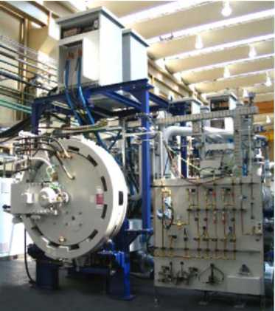
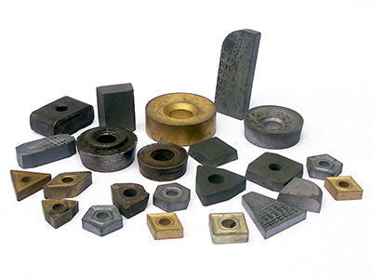
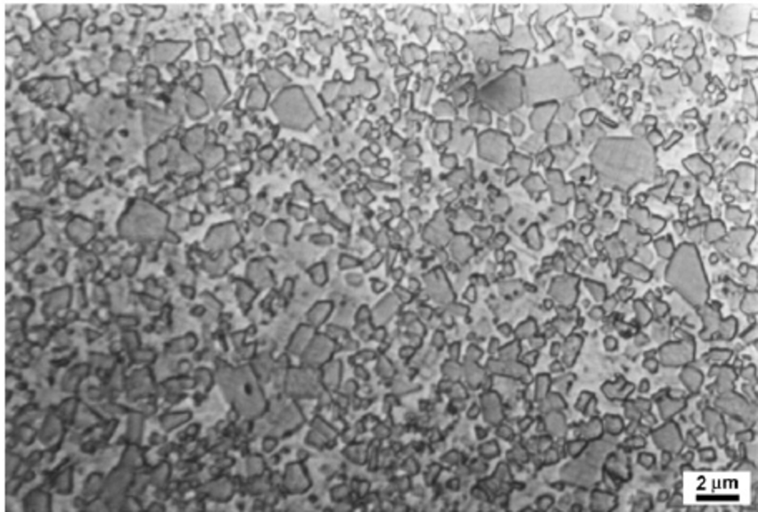
Характеристика сырья, оборудования, технологических режимов и продукции процесса спекания керамических материалов
Спекание происходит при определенных температурах, когда элементы решетки становятся подвижными и могут переходить между вакансиями, с целью получения твёрдых сплавов, которые обладают сверхвысокой твёрдостью и износостойкостью. Требования, предъявляемые к качеству твердого сплава:
Тип сплава | Марка сплава | Производитель | Состав, % мас. | Предельная пористость, % | Плотность, кг/м³ | Минимально допустимая твердость по Роквеллу, ед. | Минимально допустимая твердость по Виккерсу, ГПа | Предел прочности при изгибе, МПа
Вольфрамо-никелевый сплав | СВН8 | ООО «Вириал» (Санкт-Петербург) | WC – 92, Ni – 8 | 0, 2 | 14 700 | 88, 5 | 12, 5 | 2 400
Сырье: WC-Ni
Полученные твердые сплавы
Вакуумно-компрессионная печь садочного типа
Основными показателями качества твердого сплава являются:
плотность ρ [кг/м³];
прочность при поперечном изгибе σ_{B} [МПа];
твердость по Роквеллу H_{R} [ед];
остаточная пористость твердого сплава П [%];
средний диаметр зерна L , м.
Информационное обеспечение виртуального тренажера для обучения управлению процессом получения твердых сплавов

Slide 4
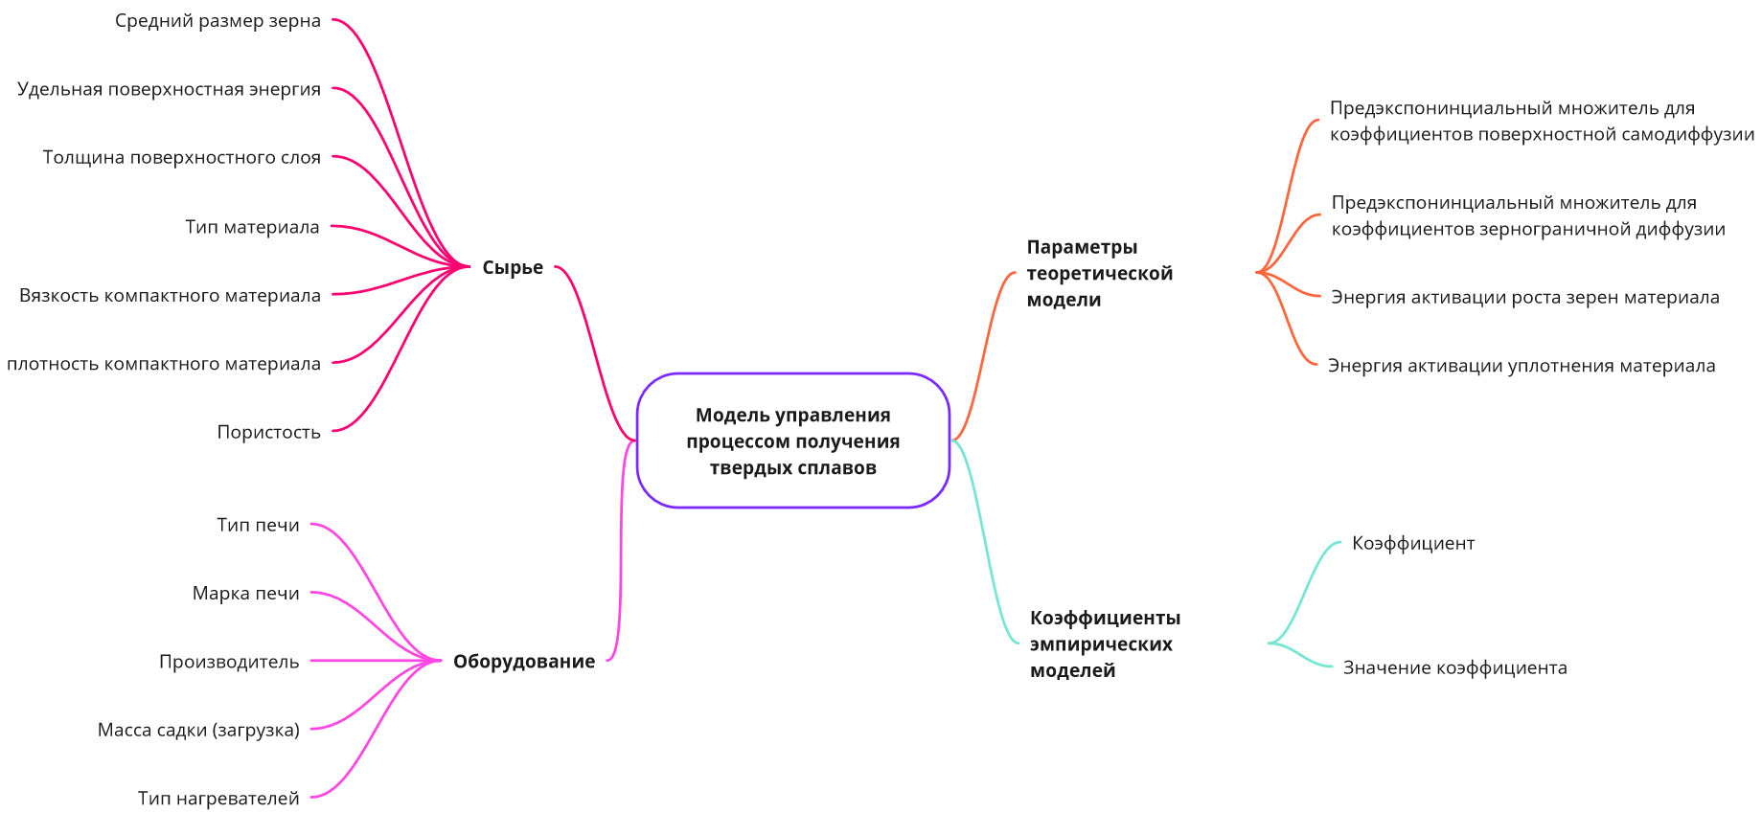
Интеллект-карта модели управления процессом получения твердых сплавов
Информационное обеспечение виртуального тренажера для обучения управлению процессом получения твердых сплавов

Slide 5
Цель и задачи
Цель: повышение эффективности практико-ориентированного обучения оператора печи управлению процессом получения твердых сплавов за счет разработки информационного обеспечения виртуального тренажера, позволяющего на основе базы данных математических моделей для оценки качества твердых сплавов и интерактивной виртуальной 3D модели пульта управления вакуумно-компрессионной печью сформировать навыки выбора управляющих воздействий на процесс спекания, обеспечивающих заданное качество твердых сплавов для различных типов материалов и марок печей (в соответствии со сформированными инструктором сценариями обучения).
Тип автоматизированной информационной системы – автоматизированная обучающая система
Задачи:
составить формализованное описание процесса получения твердых сплавов как объекта управления и сформулировать задачу обучения управлению процессом получения твердых сплавов;
разработать функциональную структуру виртуального тренажера;
создать базу данных характеристик процесса спекания;
разработать интерактивную 3D модель пульта управления вакуумно-компрессионной печью, построить алгоритм формирования сценариев и протоколов обучения управлению процессом получения твердых сплавов;
разработать структуру интерфейсов пользователей: обучаемого (оператора печи), инструктора, специалиста по математическому обеспечению и администратора;
Провести тестирование работы виртуального тренажера на примере формирования сценариев обучения и формирования протоколов обучения для спекания системы WC–Ni в вакуумно-компрессионной печи PVA Tepla.
Информационное обеспечение виртуального тренажера для обучения управлению процессом получения твердых сплавов

Slide 6
Обзор тренажеров для обучения управленческого производственного персонала химико-технологических процессам
Критерий | Тренажер-симулятор «Внепечная обработка стали» [1] | Тренажер-симулятор «Газовщик доменной печи» [2] | Тренажерный комплекс «ТРЕК» [3]
Тестовая проверка знаний | Есть | Отсутствует | Есть
Возможность настройки сценария обучения | Есть | 173 сценария на выявление и ликвидацию расстройств хода доменной печи | Отсутствует
Формирование протокола обучения | Есть | Отсутствует | Есть
Возможность моделирования нештатных ситуаций | Есть | Есть | Есть
Производитель | Sike (Россия) | Sike (Россия) | «Югра-АСУ» (Россия)
Тренажер-симулятор «Внепечная обработка стали» : сайт. – Россия, 2024 – . – URL: https://sike.ru/portfolio/severstal-trenazher-vos (дата обращения 29.04.2024).
Тренажер-симулятор "Газовщик доменной печи" : сайт. – Россия, 2024 – . – URL: https://sike.ru/portfolio/metinvest-trenazheri-domennaya-pech (дата обращения 29.04.2024).
Тренажерный комплекс «Трек» : сайт. – Россия, 2024 – . – URL: http://www.yugra-asu.ru/trek (дата обращения 30.04.2024).
Информационное обеспечение виртуального тренажера для обучения управлению процессом получения твердых сплавов

Slide 7
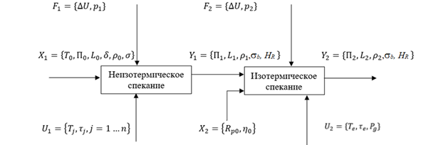
Формализованное описание процесса получения твердых сплавов как объекта управления, постановка задачи обучения
Для заданных инструктором в сценарии обучения входных параметров процесса спекания Х варьированием режимных параметров U в регламентных диапазонах Uϵ[U^{min}, U^{max}] по математической модели найти такие их значения, которые обеспечивают требуемое качество твердого сплава:
П ≤ П^{з} , ρ ≥ ρ^{з} , σ_{b} ≥ σ_{b}^{з}, H_{R} ≥ H_{R}^{з},
где П^{з} – заданная остаточная пористость твердого сплава, %;
ρ^{з} – заданная инструктором плотность сплава, кг/м³;
σ_{b}^{з} – заданная инструктором прочность твердого сплава при поперечном изгибе, МПа;
H_{R}^{з} – заданная инструктором твердость сплава (по Роквеллу), ед;
Информационное обеспечение виртуального тренажера для обучения управлению процессом получения твердых сплавов

Slide 8
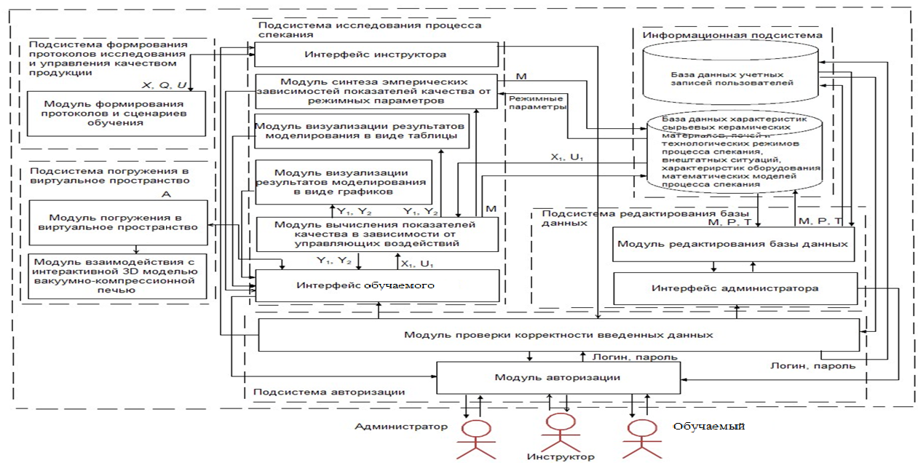
Функциональная структура виртуального тренажера для обучения управлению процессом получения твердых сплавов
Информационное обеспечение виртуального тренажера для обучения управлению процессом получения твердых сплавов

Slide 9
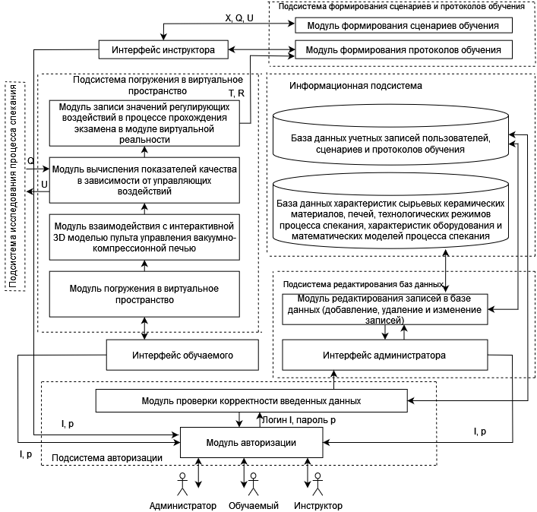
Функциональная структура виртуального тренажера для обучения управлению процессом получения твердых сплавов
Информационное обеспечение виртуального тренажера для обучения управлению процессом получения твердых сплавов

Slide 10
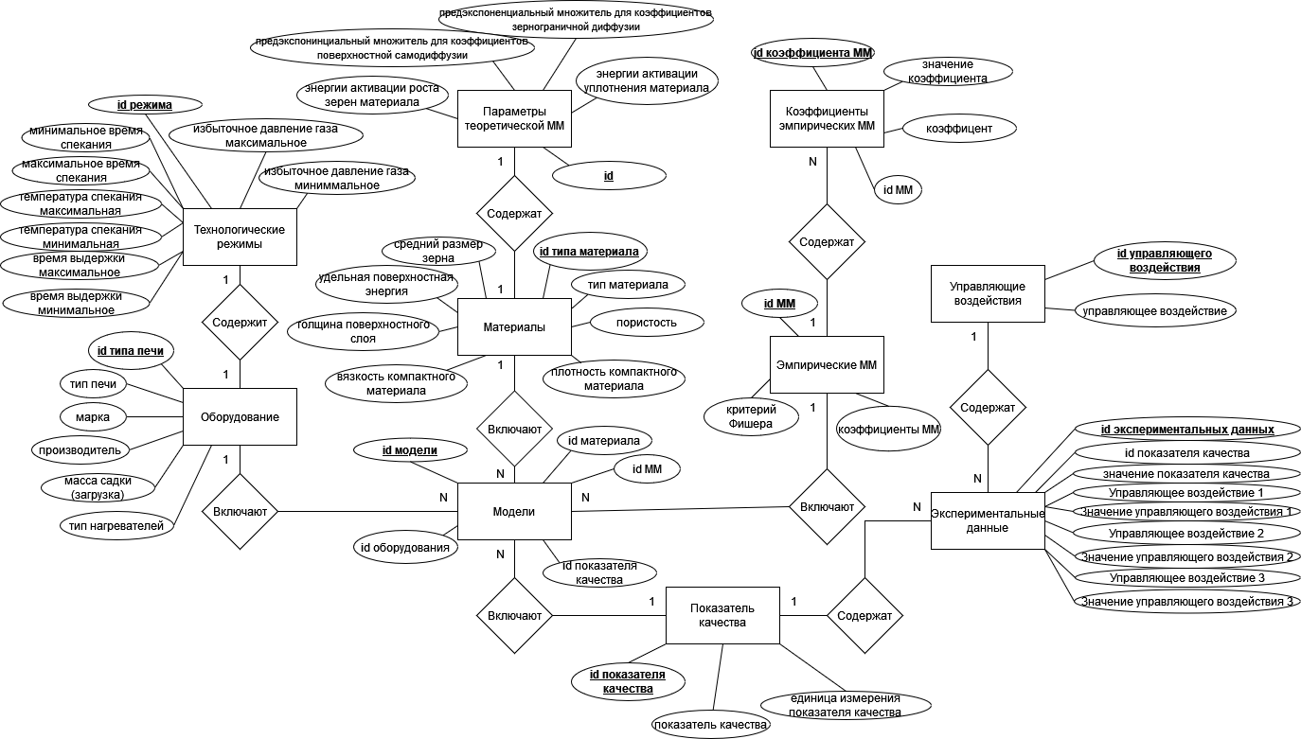
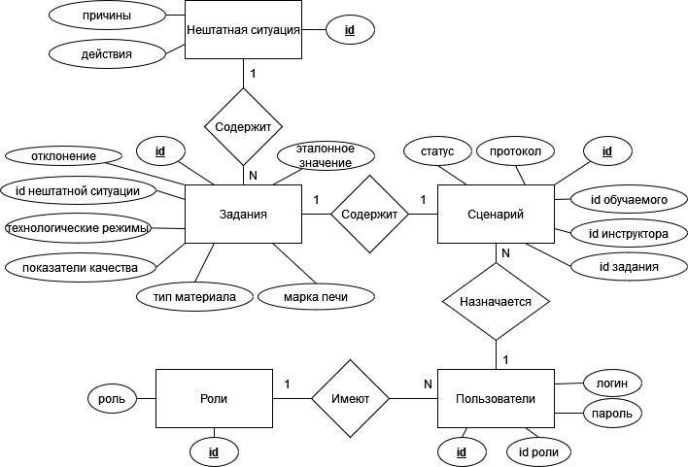
Информационная модель базы данных характеристик процесса спекания
Информационное обеспечение виртуального тренажера для обучения управлению процессом получения твердых сплавов
Notes:
Концептуальная модель

Slide 11
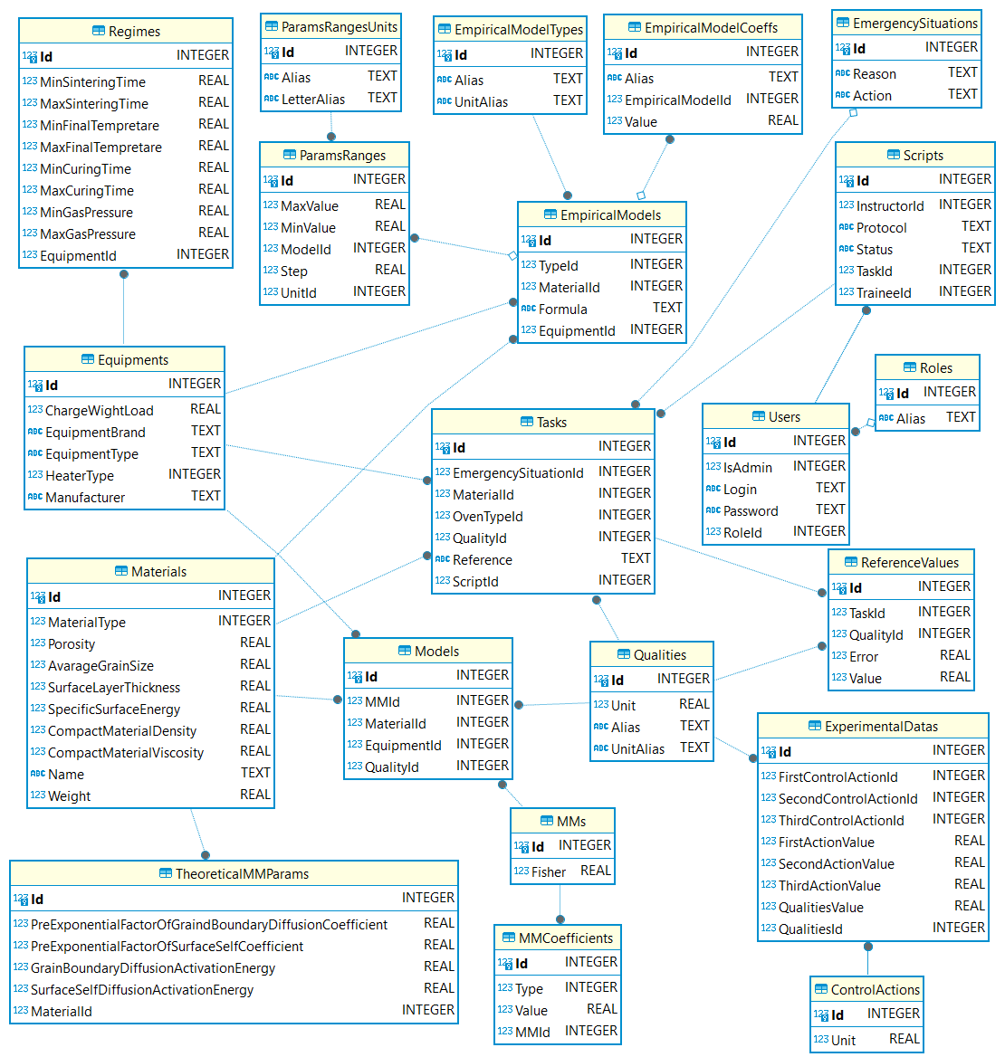
Даталогическая модель базы данных характеристик процесса спекания
Информационное обеспечение виртуального тренажера для обучения управлению процессом получения твердых сплавов
Notes:
Реляционная модель

Slide 12
Структура библиотеки математических моделей для оценки показателей качества твердых сплавов
Название показателя качества | Тип материала | Марка печи | Уравнение модели [1] | Значения коэффициентов | Диапазоны режимных параметров
Плотность ρ | Порошковая прессовка, состоящая из карбида вольфрама и никеля | Вакуумно-компрессионная печь PVA Tepla | ρ = a₀+a₁∙Pg+a₂∙T+a₃∙Pg∙T+a₄∙T²+ +a₅∙Pg∙T² | a₀= -17,46 a₁=-0,00622 a₂=0,04293 a₃=1,5⋅10^{–5} a₄=-1,4⋅10^{–5} a₅=-5⋅10^{–9} | P_{g}^{min} = 4 МПа P_{g}^{max} =8 МПа T^{min} =1300 °С T^{max}=1500 °С
Прочность при поперечном изгибе σ_{b} | Порошковая прессовка, состоящая из карбида вольфрама и никеля | Вакуумно-компрессионная печь PVA Tepla | σ_{b}=b₀+b₁Pg+b₂T+b₃PgT+b₄Pg²+b₅T²+ +b₆∙Pg²T+b₇∙Pg∙T²+b₈∙Pg²T² | b₀=-58231 b₁=673,2 b₂=81,76 b₃=-0,9453 b₄=-13,10 b₅=-0,02666 b₆=0,0184 b₇=31⋅10^{–5} b₈=-6⋅10^{–6} | P_{g}^{min} = 4 МПа P_{g}^{max} =8 МПа T^{min} =1300 °С T^{max}=1500 °С
Остаточная пористость П | Порошковая прессовка, состоящая из карбида вольфрама и никеля | Вакуумно-компрессионная печь PVA Tepla | П=c₀+c₁∙T+c₂∙τ+c₃∙T∙τ+c₄∙T²+c₅∙τ²+ +c₆∙T²∙τ+c₇∙T∙τ²+c₈∙T²∙τ² | c₀=199,4 c₁=-0,2765 c₂=-4,486 c₃=0,0062 c₄=9,6⋅10^{–5} c₅=0,0449 c₆=-2⋅10^{–6} c₇=-6,2⋅10^{–5} c₈=2⋅10^{–8} | T^{min}=1300 °С T^{max}=1550 °С τ^{min}=1800 с τ^{max}=3600 с
Твердость H_{R} | Порошковая прессовка, состоящая из карбида вольфрама и никеля | Вакуумно-компрессионная печь PVA Tepla | H_{R}=d₀+d₁∙τ+d₂∙T+d₃∙T∙τ+d₄∙τ²+d₅∙T²+ +d₆∙τ²∙T+d₇∙τ∙T²+d₈∙T²∙τ² | d₀=14,64 d₁=0,01683 d₂=0,1033 d₃=0,00012 d₄=-0,00014 d₅=-3,4⋅10^{–5} d₆=-9,7⋅10^{–7} d₇=-4⋅10^{–8} d₈=3⋅10^{–10} | τ^{min}=3000 с τ^{max}=4200 с T^{min}=1200 °С T^{max}=1400 °С
Компьютерные технологии моделирования процессов получения высокотемпературных наноструктурированных материалов : учебное пособие / Т. Б. Чистякова, А. Н. Полосин, И. В. Новожилова, Л. В. Гольцева ; Минобрнауки России, Санкт-Петербургский государственный технологический институт (технический университет), кафедра систем автоматизированного проектирования и управления. – Санкт-Петербург : СПбГТИ(ТУ), 2013. – 223 с.
Информационное обеспечение виртуального тренажера для обучения управлению процессом получения твердых сплавов

Slide 13
Программное обеспечение для создания базы данных
Критерий | SQLite | Microsoft Access | MySQL
Максимально возможное количество полей в таблице | Ограничен размером базы данных | 255 | 4096
Бесплатное распространение | Да | Входит в пакет Microsoft Office 365 | Да
Кроссплатформенность | Да | Да | Да
Язык запросов | SQL | SQL | SQL
Максимальный объем БД | 256 ТиБ (2⁴⁰ байт) | 2 ГБ | Ограничен объемом ВЗУ
Встраиваемая СУБД | Да | Да | Нет
Информационное обеспечение виртуального тренажера для обучения управлению процессом получения твердых сплавов

Slide 14
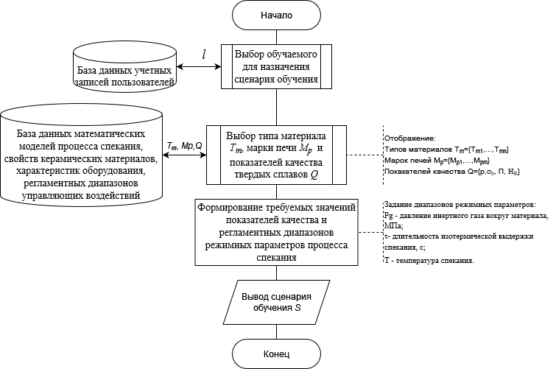
Блок-схема алгоритма формирования сценариев обучения управлению процессом получения твердых сплавов
Информационное обеспечение виртуального тренажера для обучения управлению процессом получения твердых сплавов

Slide 15
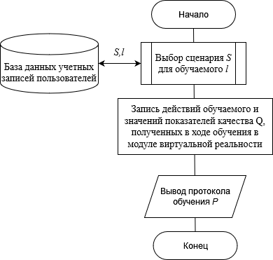
Блок-схема алгоритма формирования протоколов обучения управлению процессом получения твердых сплавов
Информационное обеспечение виртуального тренажера для обучения управлению процессом получения твердых сплавов

Slide 16
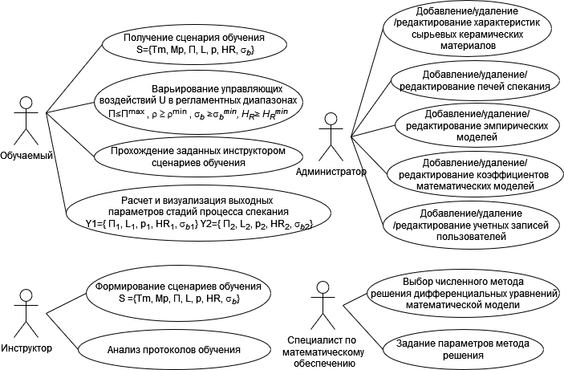
UML-диаграммы вариантов использования для различных категорий пользователей
Информационное обеспечение виртуального тренажера для обучения управлению процессом получения твердых сплавов

Slide 17
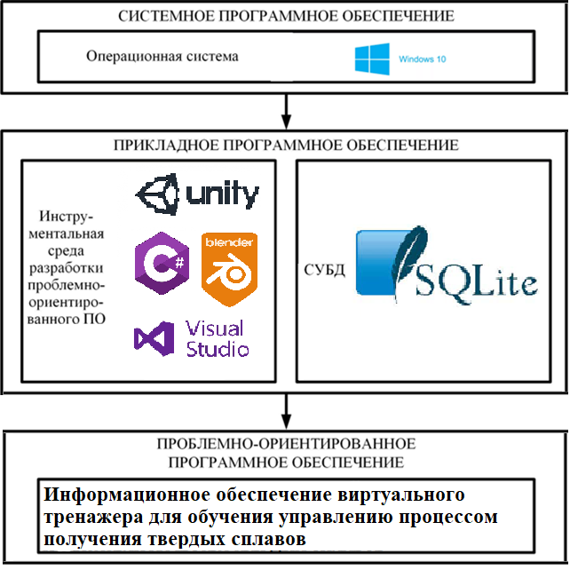
Структура программного комплекса
Информационное обеспечение виртуального тренажера для обучения управлению процессом получения твердых сплавов

Slide 18
Исходные данные для тестирования программного комплекса
Название показателя качества | Тип материала | Марка печи | Уравнение модели | Значения коэффициентов | Диапазоны режимных параметров
Плотность ρ | Порошковая прессовка, состоящая из карбида вольфрама и никеля | Вакуумно-компрессионная печь PVA Tepla | ρ = a₀+a₁∙Pg+a₂∙T+a₃∙Pg∙T+a₄∙T²+ +a₅∙Pg∙T² | a₀= -17,46 a₁=-0,00622 a₂=0,04293 a₃=1,5⋅10^{–5} a₄=-1,4⋅10^{–5} a₅=-5⋅10^{–9} | P_{g}^{min} = 4 МПа P_{g}^{max} =8 МПа T^{min} =1300 °С T^{max}=1500 °С
Прочность при поперечном изгибе σ_{b} | Порошковая прессовка, состоящая из карбида вольфрама и никеля | Вакуумно-компрессионная печь PVA Tepla | σ_{b}=b₀+b₁Pg+b₂T+b₃PgT+b₄Pg²+b₅T²+ +b₆∙Pg²T+b₇∙Pg∙T²+b₈∙Pg²T² | b₀=-58231 b₁=673,2 b₂=81,76 b₃=-0,9453 b₄=-13,10 b₅=-0,02666 b₆=0,0184 b₇=31⋅10^{–5} b₈=-6⋅10^{–6} | P_{g}^{min} = 4 МПа P_{g}^{max} =8 МПа T^{min} =1300 °С T^{max}=1500 °С
Остаточная пористость П | Порошковая прессовка, состоящая из карбида вольфрама и никеля | Вакуумно-компрессионная печь PVA Tepla | П=c₀+c₁∙T+c₂∙τ+c₃∙T∙τ+c₄∙T²+c₅∙τ²+ +c₆∙T²∙τ+c₇∙T∙τ²+c₈∙T²∙τ² | c₀=199,4 c₁=-0,2765 c₂=-4,486 c₃=0,0062 c₄=9,6⋅10^{–5} c₅=0,0449 c₆=-2⋅10^{–6} c₇=-6,2⋅10^{–5} c₈=2⋅10^{–8} | T^{min}=1300 °С T^{max}=1550 °С τ^{min}=1800 с τ^{max}=3600 с
Твердость H_{R} | Порошковая прессовка, состоящая из карбида вольфрама и никеля | Вакуумно-компрессионная печь PVA Tepla | H_{R}=d₀+d₁∙τ+d₂∙T+d₃∙T∙τ+d₄∙τ²+d₅∙T²+ +d₆∙τ²∙T+d₇∙τ∙T²+d₈∙T²∙τ² | d₀=14,64 d₁=0,01683 d₂=0,1033 d₃=0,00012 d₄=-0,00014 d₅=-3,4⋅10^{–5} d₆=-9,7⋅10^{–7} d₇=-4⋅10^{–8} d₈=3⋅10^{–10} | τ^{min}=3000 с τ^{max}=4200 с T^{min}=1200 °С T^{max}=1400 °С
18
Информационное обеспечение виртуального тренажера для обучения управлению процессом получения твердых сплавов

Slide 19
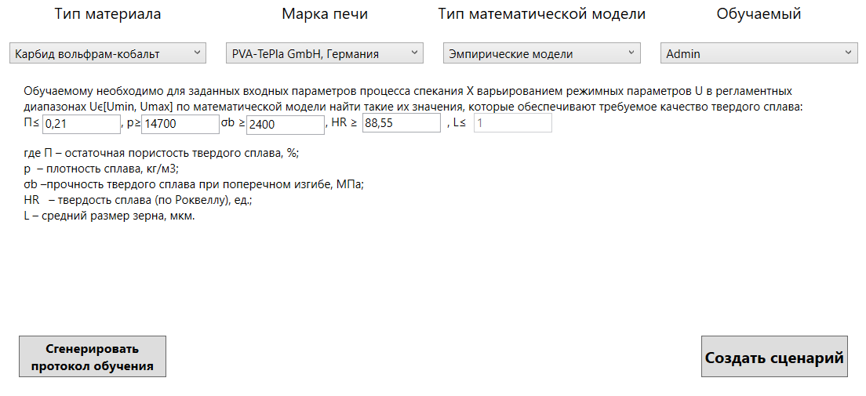
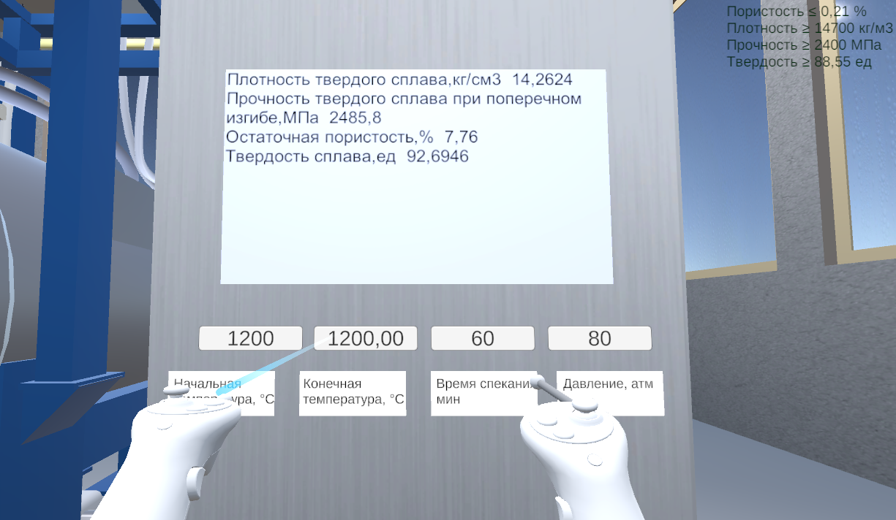
Примеры интерфейсов с результатами тестирования виртуального тренажера
Информационное обеспечение виртуального тренажера для обучения управлению процессом получения твердых сплавов

Slide 20
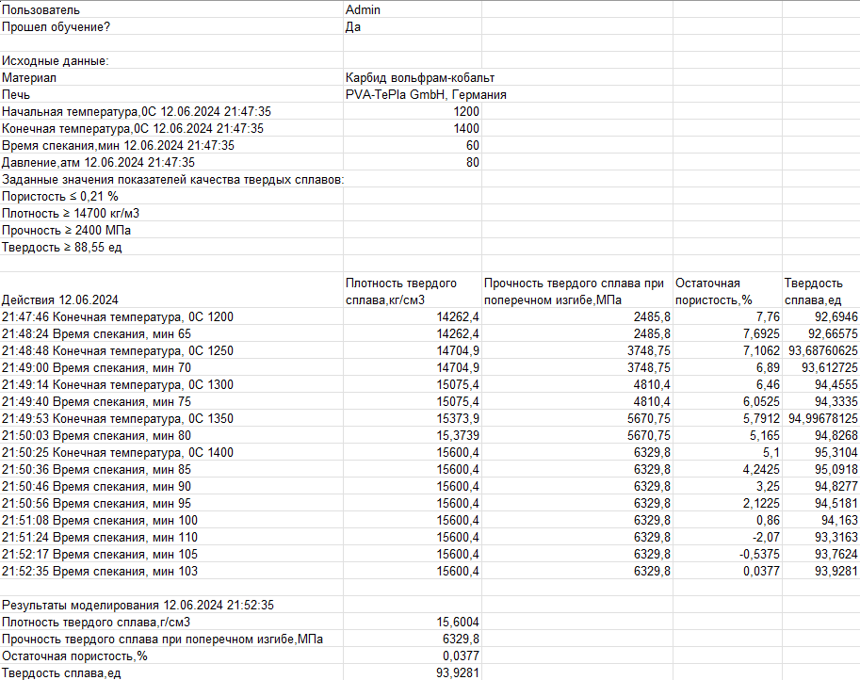
Примеры интерфейсов с результатами тестирования виртуального тренажера
Информационное обеспечение виртуального тренажера для обучения управлению процессом получения твердых сплавов

Slide 21
Результаты тестирования виртуального тренажера
Информационное обеспечение виртуального тренажера для обучения управлению процессом получения твердых сплавов

Slide 22
Характеристика программного и аппаратного обеспечений
Показатель | Значение
Среда разработки | MS Visual Studio 2022
Технология программирования | ООП
Язык программирования | C#
Количество входных переменных | 3
Количество выходных переменных | 4
Количество методов | 38
СУБД | SQLite
Модель описания данных | Реляционная
Количество таблиц в базе данных | 15
Типы данных в базе данных | INT, TEXT, NUMERIC
Типы отношений между таблицами в базе данных | Один-ко-многим
Объем базы данных, КБ | 232
Размер исполняемого файла, МБ | 256
Показатель | Значение
Тип ЭВМ | Персональный компьютер
Тактовая частота процессора, ГГц | Intel Core i7, ν = 3,3
Объем оперативной памяти, МБ | 990
Объем внешней памяти, МБ | 622 (Включает размер исполняемого файла и размер подключенных библиотек)
Состав и характеристика периферийных устройств | Монитор PnP (видеоадаптер Nvidia RTX 3060, 24″, 1920×1080 пикселей); клавиатура USB; мышь.
Операционная система | Windows версии не ниже 10
Прикладное программное обеспечение, необходимое для функционирования программного комплекса | .NET версии не ниже 8.0.
Дополнительная гарнитура | Гарнитура виртуальной реальности Oculus Quest 2 Контроллер Oculus Touch - 2 шт
Информационное обеспечение виртуального тренажера для обучения управлению процессом получения твердых сплавов

Slide 23
Выводы
составлено формализованное описание процесса получения твердых сплавов как объекта управления и сформулирована задача обучения управлению процессом получения твердых сплавов;
разработана функциональная структура виртуального тренажера, состоящая из подсистемы формирования сценариев и протоколов обучения, подсистемы погружения в виртуальное пространство, информационной подсистемы и подсистемы исследования процесса спекания;
создано информационное обеспечение виртуального тренажера, включающего базу данных математических моделей для оценки качества твердых сплавов и базу данных учетных записей пользователей с возможностью создания сценариев и протоколов обучения;
разработана интерактивная 3D модель пульта управления вакуумно-компрессионной печью, которая позволяет варьировать режимные параметры процесса спекания, создан алгоритм формирования сценариев и протоколов обучения управлению процессом получения твердых сплавов;
разработана структура интерфейсов пользователей: обучаемого (оператора печи), позволяющего вводить варьируемые параметры в виртуальной среде обучения, интерфейса инструктора, позволяющего формировать сценарий и протокол обучения для обучаемых и администратора, позволяющего редактировать базу данных математических моделей и учетных записей пользователей;
проведено тестирование работы виртуального тренажера на примере формирования сценариев обучения и формирования протоколов обучения для спекания системы WC–Ni в вакуумно-компрессионной печи PVA Tepla, подтвердившее работоспособность программного комплекса для данного класса объектов.
Информационное обеспечение виртуального тренажера для обучения управлению процессом получения твердых сплавов

Slide 24
Публикации по теме
Колесникова, А.В. Архитектура виртуального тренажера для обучения управлению процессом получения твердых сплавов / А. В. Колесникова, Д. Ю. Шишко, А. К. Федин // Сборник тезисов научной конференции «Традиции и инновации» СПбГТИ(ТУ), 20 – 23 ноября 2023 г. – Санкт-Петербург. : СПбГТИ(ТУ), 2023. – С. 296-297. – ISBN 978-5-905240-93-5.
Информационное обеспечение виртуального тренажера для обучения управлению процессом получения твердых сплавов

Slide 25
Условные обозначения
X1 – вектор входных параметров 1-й стадии процесса спекания;
T0 – начальная температура материала, ˚C;
П0 – пористость материала до спекания, %;
L0 – начальный средний диаметр зерна, м;
δ – толщина поверхностного слоя зерна, м;
ρ0 – плотность компактного (беспористого) материала, кг/м3;
σ – удельная поверхностная энергия, Дж/м2;
F1 – вектор возмущающих воздействий на 1 стадии процесса спекания;
p1 – содержание примесей в прессовке;
U1 – вектор управляющих воздействий на 1 стадии процесса спекания;
Tj – температура в конце j-го этапа неизотермического спекания, ˚С;
τj – длительность j-го этапа неизотермического спекания, с;
Y1 – вектор выходных параметров 1 стадии процесса спекания;
П1 – остаточная пористость на 1-й стадии процесса, %;
L1 – средний диаметр зерна на 1-й стадии процесса, м;
ρ1 – плотность материала на 1-й стадии процесса синтеза, кг/м3;
σb – прочность твердого сплава при поперечном изгибе, МПа;
HR – твердость сплава (по Роквеллу), ед.
X2 – вектор входных параметров 2 стадии процесса спекания;
Rρ0 – начальный средний радиус поры, м;
η0 – начальная вязкость материала, Па·с;
F2 – вектор возмущающих воздействий на 2 стадии процесса спекания;
∆U – перепады напряжения в электрической цепи, В;
p2 – содержание примесей в инертном газе, %;
U2 – вектор управляющих воздействий на 2 стадии процесса спекания;
Te – температура изотермической выдержки на стадии жидкофазного спекания, ˚С;
Pg – давление инертного газа вокруг материала, Па;
Y2 – вектор выходных параметров 2 стадии процесса спекания;
П2 – остаточная пористость на 2-й стадии процесса, %;
L2 – средний размер зерна на 2-й стадии процесса, м;
Ρ2 – плотность материала на 2-й стадии процесса, кг/м3.
Tm – тип материала;
Mp – марка печи;
Q – показатели качества;
СУБД – система управления базами данных;
ММ – математическая модель;
ЭВМ – электронная вычислительная машина;
СУБД – система управления базами данных
БД – база данных
ММ – математическая модель
UML – унифицированный язык моделирования
GUI – Графический интерфейс пользователя
IDE – Интегрированная среда разработки
ПО – Программное обеспечение
VR – Виртуальная реальность
Информационное обеспечение виртуального тренажера для обучения управлению процессом получения твердых сплавов

Slide 26
Спасибо за внимание!
Студентка 404 группы
Колесникова Алина Владимировна
akolesnikova403@mso365.technolog.edu.ru
Информационное обеспечение виртуального тренажера для обучения управлению процессом получения твердых сплавов

